Slide 1


Chào mừng
Quý thầy cô giáo về dự giờ thăm lớp
GIÁO VIÊN : NGUYỄN THỊ HỆ
ĐƠN VỊ: TRƯỜNG THCS NGÔ QUYỀN

Slide 2

CHƯƠNG V : TAM GIÁC
§ 1. ĐỊNH LÝ PYTHAGORE

Slide 3

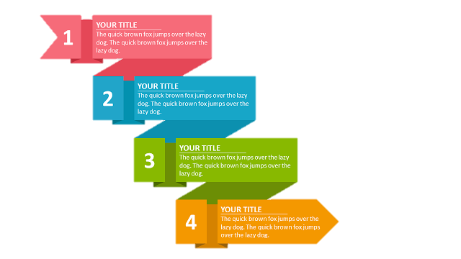

§ 1. ĐỊNH LÝ PYTHAGOER
Định lý Pythagore
Định lý Pythagore đảo
Luyện tập
Vận dụng

Slide 4

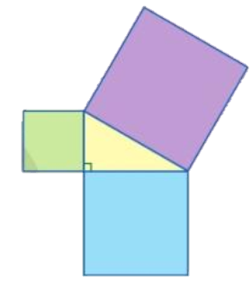

KHỞI ĐỘNG
Quan sát Hình 1, bạn Đan khẳng định rằng: Diện tích của hình vuông lớn nhất bằng tổng diện tích của hai hình vuông còn lại.
Bạn Đan đã dựa vào kiến thức nào để đưa ra khẳng định trên?
Hình 1

Slide 5

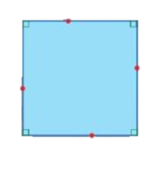

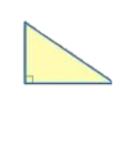
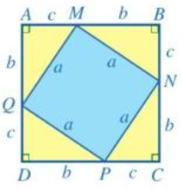
HOẠT ĐỘNG CẶP ĐÔI
a)Vẽ và cắt giấy để có 4 hình tam giác vuông như nhau với độ dài cạnh huyền là a, độ dài hai cạnh góc vuông là b và c, trong đó a,b,c có cùng đơn vị độ dài (Hình 2)
c
b
b
c
a
c
b
c
b
Hình 2
b
c
b)Vẽ hình vuông ABCD có cạnh là b+c như Hình 3. Đặt 4 hình tam giác vuông đã cắt ở câu a lên hình vuông ABCD vừa vẽ, phần chưa bị che là hình vuông MNPQ với độ dài cạnh là a (Hình 4)
Hình 3
c) Gọi S₁ là diện tích của hình vuông ABCD. Gọi S₂ là tổng diện tích của hình vuông MNPQ và diện tích của 4 tam giác vuông AQM, BMN, CNP, DPQ. So sánh S₁ và S₂.
Hình 4
d) Dựa vào kết quả của câu c, dự đoán mối liên hệ giữa a² và b² +c²

Slide 6
b+c
Diện tích cả tấm bìa hình vuông ABCD là:
c
b
S₁ = (b + c)²
= b² + c² + 2bc
b
a
= b² + c² + 2bc
a
c
Tổng diện tích của hình vuông MNPQ và diện tích của bốn tam giác vuông AQM, BMN, CNP, DPQ là:
a²
c
a
a
a
b
= a² + 2bc
b
c
S₂ =
a²
= a² + 2bc
Hình 4
S₁ = S₂
Dự đoán: a² = b² + c²
c
a
c
a
c
a
c
a
b
b
b
b

Slide 7

*Định lý Pythagoer
Trong một tam giác vuông, bình phương của cạnh huyền bằng tổng các bình phương của hai cạnh góc vuông.
ΔABC vuông tại A, có
B
BC² = AB² + AC²
a
hay a² = b² + c²
c
A
b
C

Slide 8
Hoạt động cá nhân
VÍ DỤ 1
Cho ΔABC vuông tại A, có AB = 5cm; AC =12cm.
Tính độ dài cạnh BC.
Các bước tính độ dài cạnh trong tam giác vuông:
Giải:
Do tam giác ABC vuông tại A nên theo định lý Pythagoer, ta có:
B1: Chỉ ra tam giác đã cho vuông tại đâu.
BC² = AB² + AC²
Suy ra BC² = 5² + 12² = 25 + 144 = 169
B2: Viết hệ thức áp dụng định lý Pythagoer.
Do đó
B3: Thay số, tính kết quả rồi kết luận.

Slide 9


Hoạt động nhóm
Tính độ dài đường chéo của hình vuông có độ dài cạnh là a.
Giải:
A
a
D
Do tam giác ABC vuông tại B nên theo định lý Pythagore ta có:
AC² = AB² + BC²
a
a
Suy ra AC² = a² + a² = 2a²
B
a
C

Slide 10
Bài tập: Cho tam giác MNP, MN = 6cm, NQ = 8cm. Tìm giá trị của x.
Một bạn học sinh làm như sau:
Xét tam giác MNP có:
MQ² = MN² + NQ² (định lí Pythagore)
Suy ra x² = 6² + 8² = 36 + 64 = 100
Do đó x = 10 ( cm )
M
6 cm
x
N
Q
8 cm
Bạn đó làm đúng hay sai?
A. Đúng B. Sai

Slide 11
NÕu 1 tam gi¸c biÕt bìnhph­¬ng ®é dµi mét c¹nh b»ng tæng bình ph­¬ng ®é dµi hai c¹nh kia thì tam gi¸c ®ã cã vu«ng kh«ng?
?

Slide 12


HOẠT ĐỘNG NHÓM
Thực hiện các hoạt động sau:
a) Vẽ tam giác ABC có: AB = 3 cm, AC = 4 cm và BC = 5 cm
b) Tính tổng diện tích của hình vuông có cạnh BC với tổng diện tích của hai hình vuông tương ứng có cạnh AB và AC ( Hình 6)
c) Kiểm tra xem Â của ΔABC có là góc vuông hay không?
Chúng ta cùng đi làm từng bước 1 của hoạt động.

Slide 13
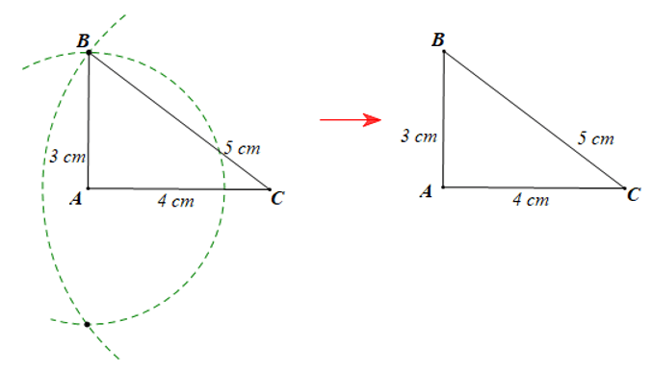
HOẠT ĐỘNG NHÓM
Thực hiện các hoạt động sau:
a) Vẽ tam giác ABC có: AB = 3 cm, AC = 4 cm và BC = 5 cm
+ Vẽ đoạn thẳng AC = 4 cm
+ Vẽ cung tròn tâm A bán kính 3 cm
+ Vẽ cung tròn tâm C bán kính 5 cm.
Hai cung tròn trên cắt nhau tại hai điểm. Lấy 1 trong 2 giao điểm đó, kí hiệu là điểm B
Nối các đoạn thẳng BA, BC ta được tam giác ABC như yêu cầu.

Slide 14
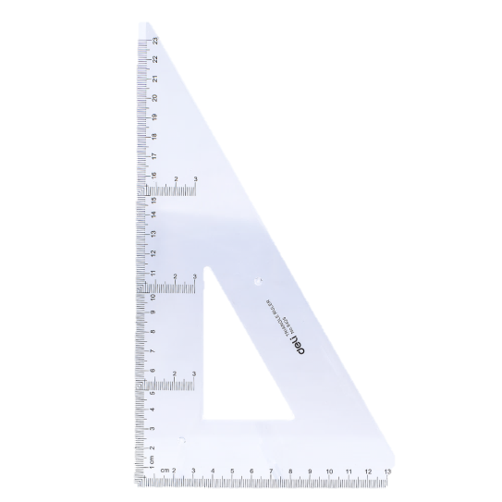
HOẠT ĐỘNG NHÓM
Thực hiện các hoạt động sau:
S₁ = 3² = 9 (cm²).
b) Tính tổng diện tích của hình vuông có cạnh BC với tổng diện tích của hai hình vuông tương ứng có cạnh AB và AC ( Hình 6)
=> S₁ ₊ S₂ = 9 + 16 = 25 (cm²).
S₂ = 4² = 16 (cm²).
S₃
S₃ = 5² = 25 (cm²).
B
S₁
3cm
5cm
Vậy diện tích của hình vuông có cạnh BC bằng tổng diện tích của hai hình vuông tương ứng có cạnh AB và AC
A
4cm
C
S₂
c) Kiểm tra xem Â của ΔABC có là góc vuông hay không?
Â của tam giác ABC là góc vuông

Slide 15
*Định lý Pythagore đảo (SGK- 95)
Nếu một tam giác có bình phương của một cạnh bằng tổng bình phương của hai cạnh còn lại thì tam giác đó là tam giác vuông.
*Chẳng hạn:
ΔABC có BC² = AB² +AC²
B
hay a² = b² +c²
a
c
=>ΔABC vuông tại A
A
b
C

Slide 16
VÍ DỤ 2
Cho ΔDEF có DE = 7cm, DG = 24cm và EG = 25cm.
ΔDEG có phải là tam giác vuông hay không?
Giải:
Các bước chứng tỏ một tam giác là tam giác vuông:
Xét ΔDEF, ta có:
EG² = 25² = 625 (cm²)
B1: Xét tam giác, tính bình phương độ dài cạnh lớn nhất.
DE² + DG² = 7² + 24² = 49 + 576 = 625 (cm²)
Suy ra EG² = DE² + DG²
B2: Tính tổng bình phương độ dài hai cạnh còn lại.
Do đó ΔDEG vuông tại D (theo định lý Pythagore đảo)
B3: So sánh hai kết quả tính được.
B4: Kết luận.

Slide 17

HOẠT ĐỘNG CẶP ĐÔI
Cho tam giác có 3 cạnh 20cm, 21cm, 29cm có phải là tam giác vuông hay không?
Giải:
B
Giả sử ΔABC có
AB = 20 cm, AC = 21 cm, BC = 29 cm.
29cm
20cm
Xét ΔABC có:
A
21cm
C
BC² = 29² = 841 (cm²)
=> BC² = AB² + AC²
AB² + AC² = 20² + 21² = 841(cm²)
=>ΔABC vuông tại A
Vậy tam giác có ba cạnh là 20 cm, 21 cm, 29 cm là tam giác vuông.

Slide 18
Dùng định lí py ta go đảo để kiểm tra xem một tam giác có là tam giác vuông không?(hoặc chứng minh 1 tam giác là tam giác vuông
B1: Tính bình phương độ dài cạnh lớn nhất
B2: Tính tổng các bình phương 2 cạnh còn lại
B3: Nếu bình phương độ dài cạnh lớn nhất bằng tổng các bình phương 2 cạnh còn lại thì kết luận tam giác là tam giác vuông (ĐL Pitago đảo)

Slide 19
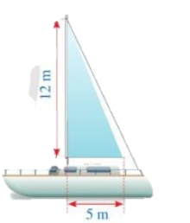

VÍ DỤ 3
Hình 8 mô tả một cánh buồm có dạng tam giác vuông, được buộc vào cột buồm thẳng đứng, với độ dài hai cạnh góc vuông là 12m và 5m.
Tính chu vi và diện tích của cánh buồm đó.
Giải:
Do cánh buồm có dạng tam giác vuông với độ dài hai cạnh góc vuông là 12m và 5m. Nên theo định lý Pythagoer ta có độ dài cạnh huyền của cánh buồm là :
Chu vi của cánh buồm là: 12+5 +13 = 30(m)

Slide 20
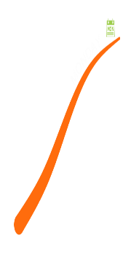


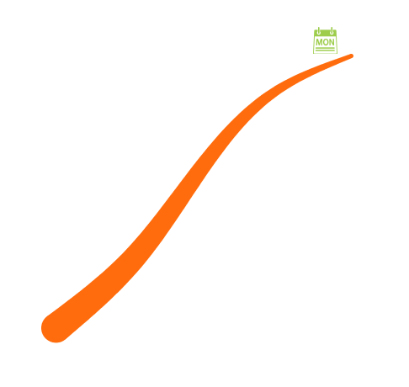
Định lý Pythagore
2. Định lý Pythagore
ΔABC vuông tại A
=> BC² = AB² +AC²
ΔABC có BC² = AB² +AC²
=>ΔABC vuông tại A
2. Định lý Pythagore đảo
2. Ứng dụng vào thực tế

Slide 21

CỦNG CỐ

Slide 22


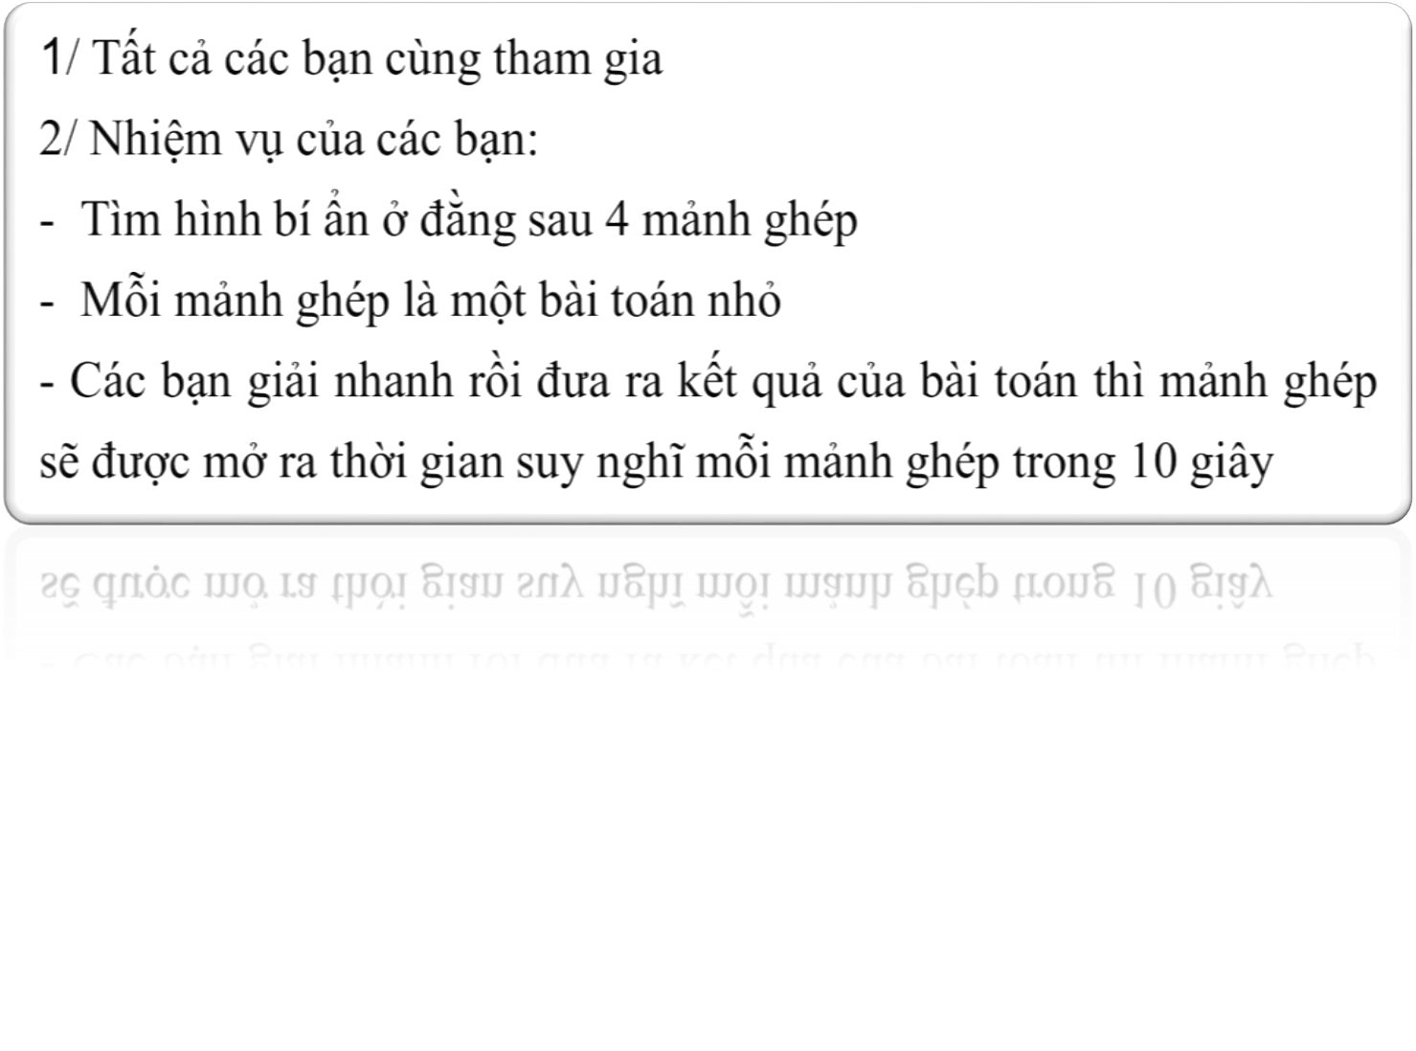

Slide 23


trò chơi
TOÁN HỌC
TAM GIÁC AI CẬP
1
2
5
3
3
4
4

Slide 24
Để kiểm tra xem 2 phần móng AC và AB có vuông góc với nhau hay không (hình bên dưới). Người thợ xây thường lấy AB = 3, AC = 4, rồi đo BC nếu BC = 5 thì 2 phần móng AC và AB vuông góc với nhau.
5

Slide 25
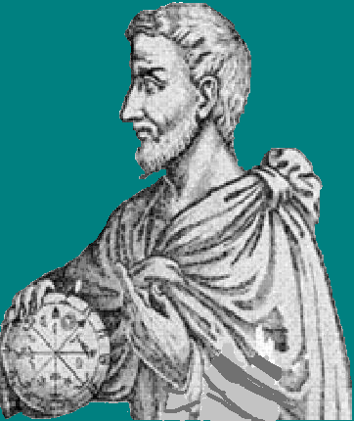

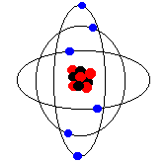
TIỂU SỬ NHÀ TOÁN HỌC PYTHAGORE
* Pythagore sinh khoảng năm 580 đến 572 TCN - mất khoảng năm 500 đến 490 TCN) là một nhà triết học người Hy Lạp .
* Pythagore đã chứng minh được rằng tổng 3 góc của một tam giác bằng 180° và nổi tiếng nhất nhờ định lý toán học mang tên ông. Ông cũng được biết đến là "cha đẻ của số".
* Mới 16 tuổi, cậu bé Pythagore đã nổi tiếng về trí thông minh khác thường. Cậu bé theo học nhà toán học nổi tiếng Talét, và chính talét cũng phải kinh ngạc về tài năng của cậu. Để tìm hiểu nền khoa học của các dân tộc, Pythagore đã dành nhiều năm đến ấn Độ, Babilon, Ai Cập và đã trở nên uyên bác trong hầu hết các lĩnh vực quan trọng: số học, hình học, thiên văn, địa lí, y học, triết học.

Slide 26


Bye bye!
Hẹn gặp lại

Slide 27

Câu 1
Tam giác có độ dài ba cạnh 4cm; 5cm; 6cm là tam giác vuông
A
Đúng
B
Sai

Slide 28
Câu 2
Tam giác có độ dài ba cạnh 6cm; 10cm; 8cm là tam giác vuông
A
Đúng
B
Sai

Slide 29
Câu 3
Hãy chọn phát biểu đúng:
A
Trong một tam giác, bình phương của một cạnh bằng tổng các bình phương của hai cạnh còn lại.
B
Trong một tam giác vuông, cạnh huyền bằng tổng các bình phương của hai cạnh góc vuông.
Trong một tam giác vuông, bình phương cạnh huyền bằng tổng các bình phương của hai cạnh góc vuông.
C
D
Trong một tam giác vuông, cạnh huyền bằng tổng của hai cạnh góc vuông.

Slide 30
Câu 4
Độ dài x trên hình bên là:
A
9
x
B
18
C
6
3
D

Slide 31

BẠN CHỌN ĐÚNG RỒI !!!

Slide 32
BẠN CHỌN ĐÚNG RỒI !!!

Slide 33
BẠN CHỌN ĐÚNG RỒI !!!

Slide 34
BẠN CHỌN ĐÚNG RỒI !!!

Slide 35

SAI RỒI BẠN ƠI !

Slide 36
SAI RỒI BẠN ƠI !

Slide 37
SAI RỒI BẠN ƠI !

Slide 38
SAI RỒI BẠN ƠI !

